Slide 1
基本の発音
（弱母音と母音+r）
発音ができるようにして
単語を覚えやすく
Notes:
Basic weak vowels

Slide 2
弱母音
発音ができるようにして
単語を覚えやすく
Notes:
Basic weak vowels

Slide 3

sofa

Slide 4

camera

Slide 5

pencil

Slide 6
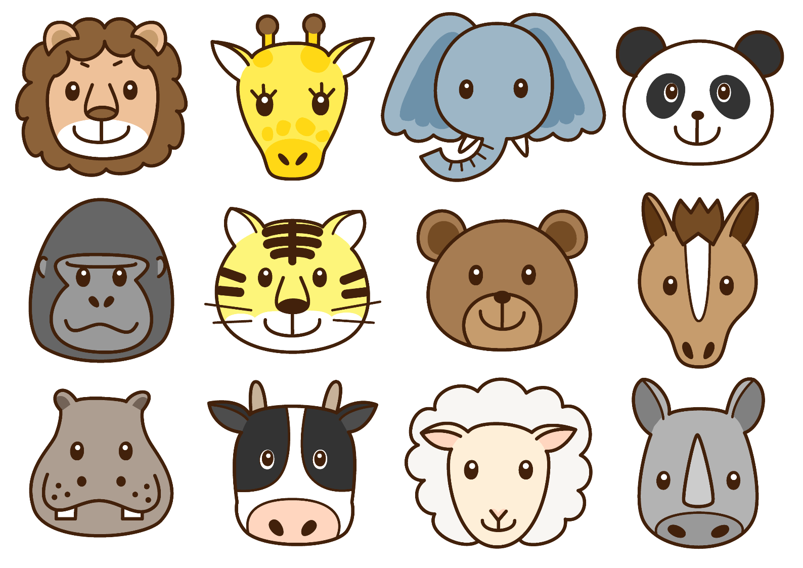
animal

Slide 7

umbrella

Slide 8

octopus

Slide 9

student

Slide 10

tablet

Slide 11

apron

Slide 12
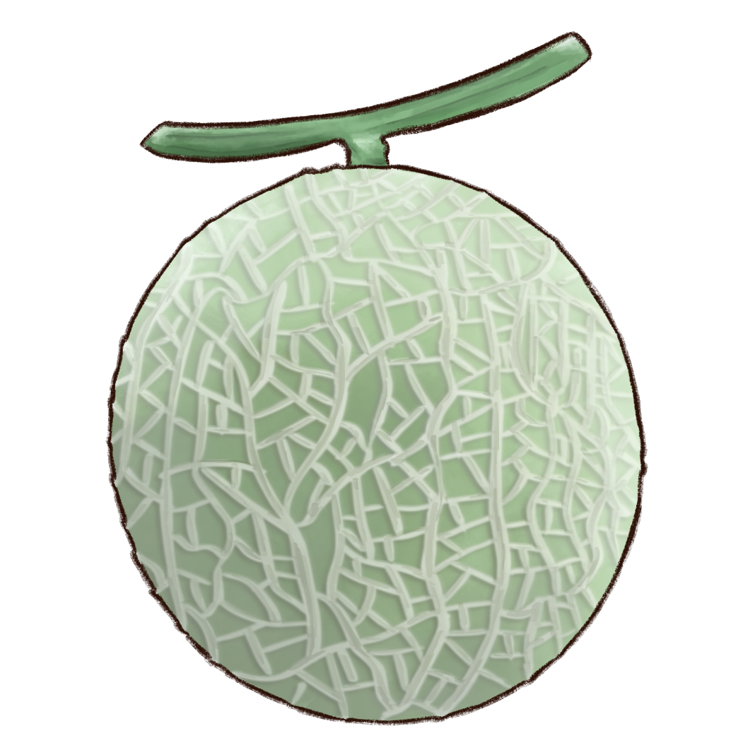
melon

Slide 13
母音 + r
発音ができるようにして
単語を覚えやすく
Notes:
Basic strong vowels

Slide 14

car

Slide 15

star

Slide 16

bird

Slide 17

girl

Slide 18
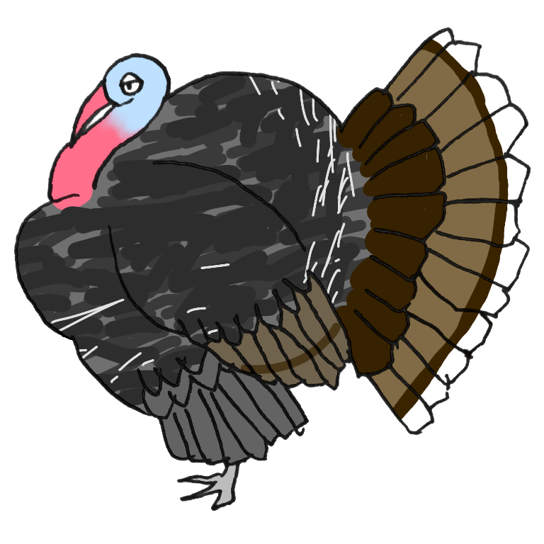
turkey

Slide 19

turtle

Slide 20

flower

Slide 21

butter

Slide 22
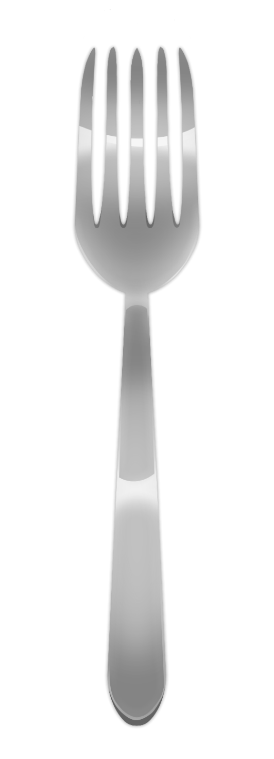
fork

Slide 23
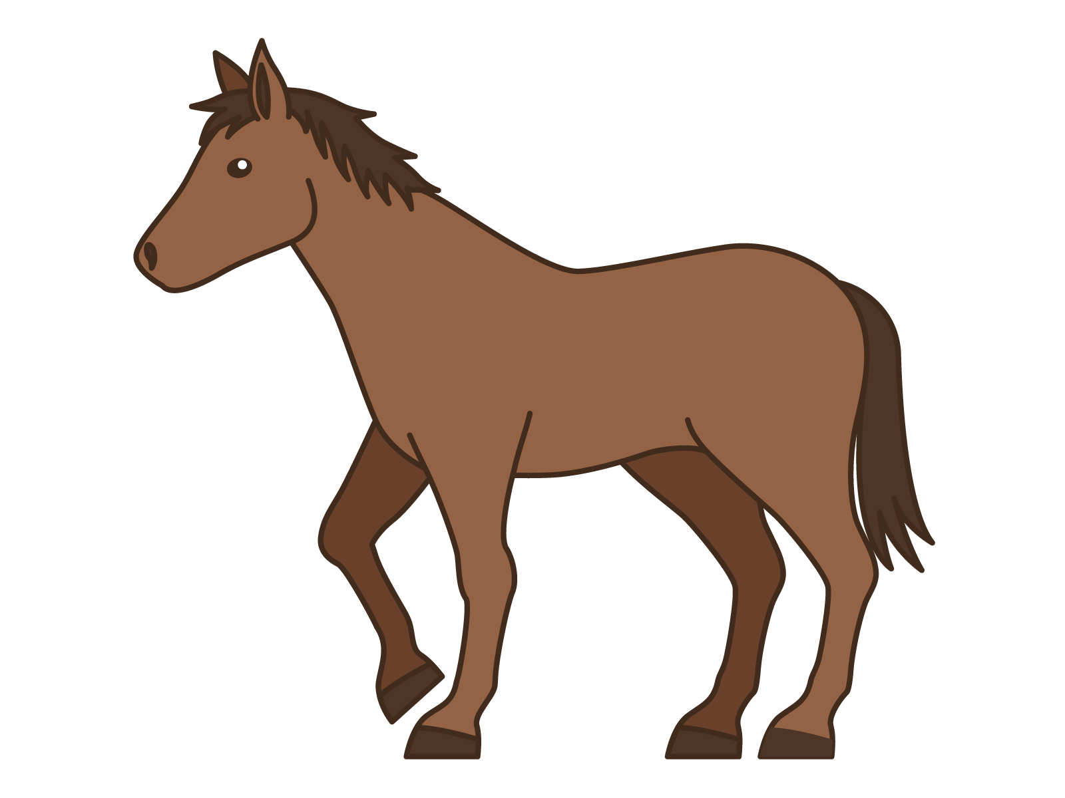
horse

Slide 24
基本の発音
（弱母音と母音+r）
発音ができるようにして
単語を覚えやすく
Notes:
Basic weak vowels

